Slide 1
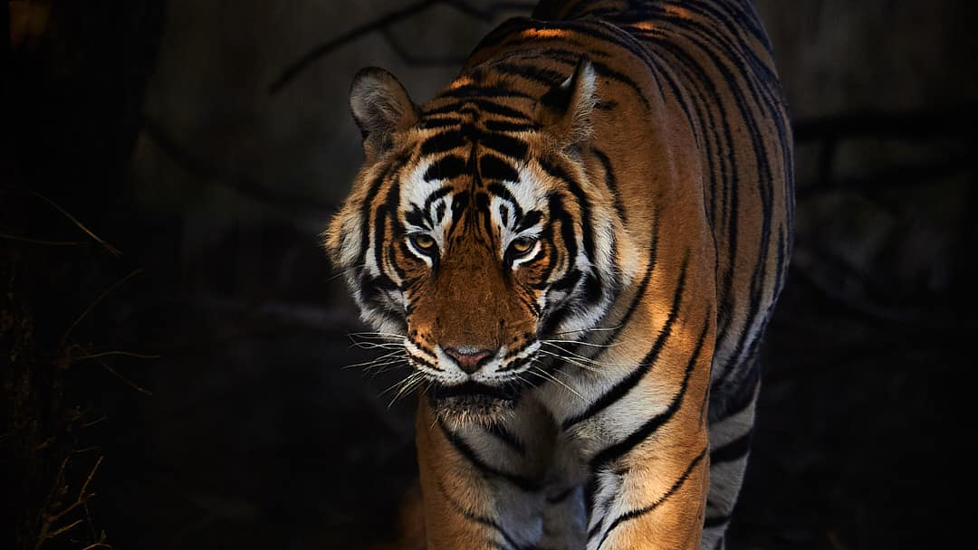
UNSELTEN
The Spirit of Unusual
Corporate Identity Guide
Ein Leitfaden für konsistente Markenkommunikation

Slide 2
Übersicht
Inhaltsverzeichnis
01
Markenphilosophie & Mission
02
Das Logo
Vision, Werte und die Geschichte hinter Unselten
Symbolik, Varianten und Verwendungsregeln
03
Farbpalette
04
Typografie
Primär- und Sekundärfarben mit Farbcodes
Schriftarten, Größen und Anwendungsregeln
05
Bildsprache
06
Anwendungsbeispiele
Fotografie-Richtlinien und visuelle Kommunikation
Praktische Umsetzung der Markenidentität
07
Tonality & Sprache
08
Geschäftsmodell
Stimme und Kommunikationsstil der Marke
Spendenkonzept und Transparenz

Slide 3
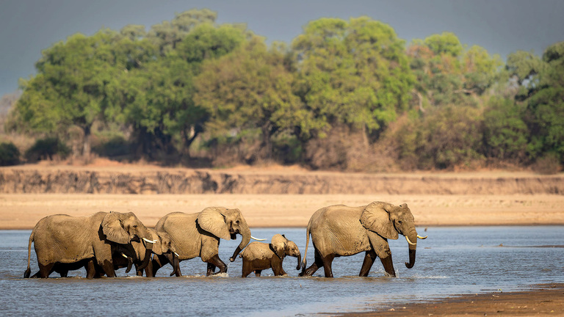
01 / Markenphilosophie
Mission & Vision
Unsere Mission
Unselten verkauft Textilien, um bedrohte Tierarten zu schützen. Jeder Kauf trägt direkt zum Naturschutz bei und schafft Bewusstsein für die Bedrohung unserer tierischen Mitbewohner.
Wir verbinden nachhaltige Mode mit konkretem Handeln: Ein Teil jedes Erlöses fließt in Schutzprojekte für die im Logo dargestellten Tierarten.
Unsere Vision
Unsere Werte
Eine Welt, in der Konsum und Naturschutz Hand in Hand gehen. Wir träumen von einer Gesellschaft, die durch bewusste Kaufentscheidungen aktiv zum Erhalt der Artenvielfalt beiträgt.
Nachhaltigkeit
Umweltbewusste Materialien und Produktion
Transparenz
Unselten soll zu einem Synonym für verantwortungsvollen Konsum werden – modern, transparent und wirkungsorientiert.
Offene Kommunikation über Spenden und Impact
Naturschutz
Aktiver Schutz bedrohter Tierarten
„The Spirit of Unusual – Wir feiern das Außergewöhnliche in der Natur und schützen es für kommende Generationen."
Innovation
Moderne Lösungen für traditionelle Probleme

Slide 4
02 / Das Logo
Das Unselten-Emblem
Symbolik & Bedeutung
Das Unselten-Logo zeigt ein rundes Emblem, das verschiedene bedrohte Tierarten in einem kunstvollen Mosaik-Stil vereint. Jedes Tier repräsentiert eine Spezies, die durch den Kauf von Unselten-Produkten geschützt wird.
UNSELTEN
Der Kreis symbolisiert den Kreislauf des Lebens und die Verbundenheit aller Arten – Mensch und Tier, Natur und Technik, Konsum und Verantwortung.
The Spirit of Unusual
Die vier Pfeiler
1
Tiger – Symbol für Stärke und Wildnis. Weltweit nur noch ca. 4.500 Individuen.
2
Schildkröte – Symbol für Langlebigkeit und Weisheit. Viele Arten stark gefährdet.
3
Nashorn – Symbol für Beharrlichkeit. Wilderei hat Populationen dramatisch reduziert.
4
Elefant – Symbol für Gedächtnis und Familie. Bestände um über 60% gesunken.
Tiger
Schildkröte
Nashorn
Elefant
IUCN Rote Liste 2024: Mehr als 48.600 Tierarten weltweit sind bedroht – das sind fast 30% aller erfassten Arten. Unselten setzt sich aktiv für deren Schutz ein.
Stark gefährdet
Gefährdet
Vom Aussterben bedroht
Stark gefährdet

Slide 5
02 / Das Logo
Logo-Verwendung & Varianten
Logo-Varianten
Verwendungsregeln
Korrekte Anwendung ✓
UNSELTEN
Mindestgröße
The Spirit of Unusual
Primäres Logo: min. 40mm Breite. Icon: min. 16px.
Primäres Logo
Sicherheitsabstand
Vollständiges Logo mit Emblem und Text. Verwendung bei ausreichend Platz.
Mindestens die Höhe des „U" in UNSELTEN freihalten.
Hintergründe
Verwendung auf weißem, hellem oder dunklem Hintergrund.
Proportionen
UNSELTEN
Logo immer proportional skalieren – keine Verzerrung.
Sekundäres Logo
Nicht erlaubt ✗
Text-Version ohne Slogan. Für kleinere Formate und Social Media.
Verzerrung
Kein Stauchen oder Strecken des Logos.
Farbänderung
Keine Änderung der Logo-Farben.
Effekte
Keine Schatten, Glows oder andere Effekte.
Icon-Version
Rotation
Logo niemals kippen oder drehen.
Emblem allein. Für Favicons, App-Icons und sehr kleine Formate.

Slide 6
03 / Farbpalette
Primärfarben
Die Farben der Natur – mit technischer Präzision definiert
Forest Green
Stone Grey
Sand Gold
Dunkles Waldgrün
Warmes Steingrau
Warmes Sandgold
Naturverbundenheit, Stabilität, Vertrauen
Graue Note, Erdverbundenheit, Ruhe
Akzentfarbe, Wärme, Optimismus
HEX
#2D3E40
HEX
#8A817C
HEX
#D4A373
RGB
45, 62, 64
RGB
138, 129, 124
RGB
212, 163, 115
CMYK
30, 15, 20, 50
CMYK
0, 5, 10, 45
CMYK
0, 23, 46, 17
Pantone
5463 C
Pantone
7530 C
Pantone
720 C
Anwendungshinweis: Forest Green als Hauptfarbe für Überschriften und wichtige Elemente. Stone Grey für sekundäre Informationen und Hintergründe. Sand Gold sparsam als Akzent für Call-to-Actions und Highlights.

Slide 7
03 / Farbpalette
Sekundärfarben & Kombinationen
Sekundärfarben
Farbkombinationen
Off-White
Web & Digital
Warmes Off-White für Hintergründe
HEX:
#F5F5F3
Überschriften
RGB:
245, 245, 243
Forest Green auf Off-White
Beispielüberschrift
Dark Grey
Dunkelgrau für Text auf hellen Hintergründen
Call-to-Action
HEX:
#2B2B2B
Sand Gold auf Forest Green
RGB:
43, 43, 43
Jetzt shoppen
Sekundärer Content
Off-White auf Stone Grey
Farbhierarchie
Zusätzliche Informationen
Primär
Forest Green – Hauptfarbe
Print & Druck
Sekundär
Stone Grey – Unterstützung
Visitenkarten
Akzent
Weiß mit Forest Green
Sand Gold – Highlights
UNSELTEN
Verpackung
Forest Green mit Sand Gold
Premium-Produkt
Text & Body
Dark Grey auf Off-White
Fließtext in optimaler Lesbarkeit

Slide 8
04 / Typografie
Überschriften-Schriftarten
H
HedvigLettersSans
L
Liter
Moderne Sans-Serif mit Charakter
Klare, rationale Sans-Serif
Anwendung: Hauptüberschriften, Slogan, emotionale Texte
Anwendung: Technische Überschriften, Informationsarchitektur, Daten
H1 – 48px, Bold
H3 – 28px, SemiBold
UNSELTEN
Produktdetails
H2 – 36px, Bold
H4 – 22px, Medium
Markenphilosophie
Spezifikationen
Daten – 18px, Regular
Slogan – 24px, Regular
48.600 bedrohte Arten
The Spirit of Unusual
Eigenschaften: Ausdrucksstark, modern, unverwechselbar. Perfekt für den Markenauftritt.
Eigenschaften: Präzise, rational, technisch. Ideal für strukturierte Informationen.
Typografie-Regeln
Überschriften immer in Sentence Case (erster Buchstabe groß). Keine Unterstreichungen. Ausreichender Zeilenabstand (1.2-1.3) für optimale Lesbarkeit.

Slide 9
04 / Typografie
Fließtext & Web-Typografie
Q
QuattrocentoSans
Web-spezifische Regeln
Klassische, elegante Sans-Serif
Responsive Größen
Desktop H1
48px
Tablet H1
40px
Anwendung: Fließtext, längere Inhalte, Body Copy
Body – 16px, Regular, Line-height 1.6
Mobile H1
32px
Unselten verkauft Textilien, um bedrohte Tierarten zu schützen. Jeder Kauf trägt direkt zum Naturschutz bei und schafft Bewusstsein für die Bedrohung unserer tierischen Mitbewohner.
Body (alle)
16px
Zeilenlängen
Klein – 14px, Regular
Optimale Zeilenlänge: 45-75 Zeichen (ca. 600px). Maximale Zeilenlänge: 90 Zeichen.
Zusätzliche Informationen und Fußnoten werden in kleinerer Schriftgröße dargestellt.
Fallback-Schriften
Falls Schriften nicht laden: Helvetica, Arial, sans-serif
Typografie-Hierarchie
Eigenschaften: Exzellente Lesbarkeit, auch in kleinen Größen. Humanistische Formen für angenehmes Lesen.
1
H1: HedvigLettersSans, 48px, Bold
2
H2: HedvigLettersSans, 36px, Bold
3
H3: Liter, 28px, SemiBold
4
Body: QuattrocentoSans, 16px, Regular

Slide 10
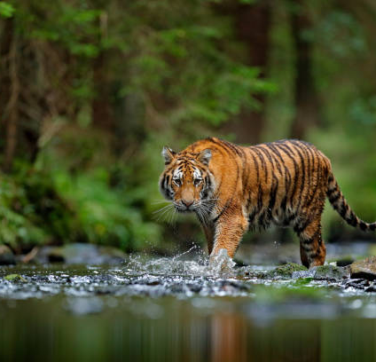
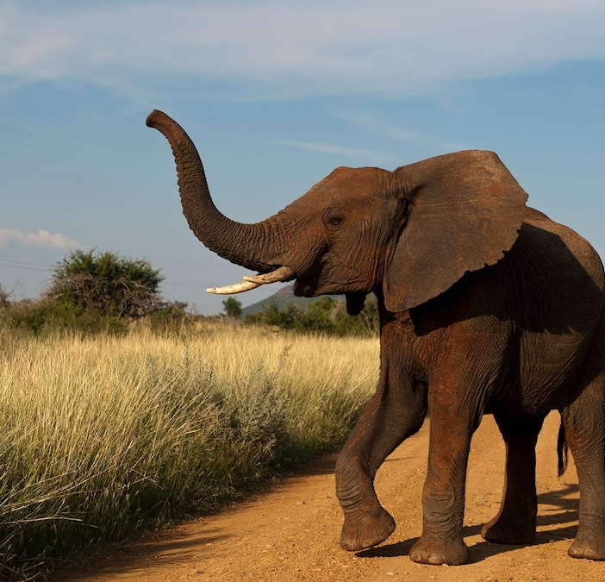
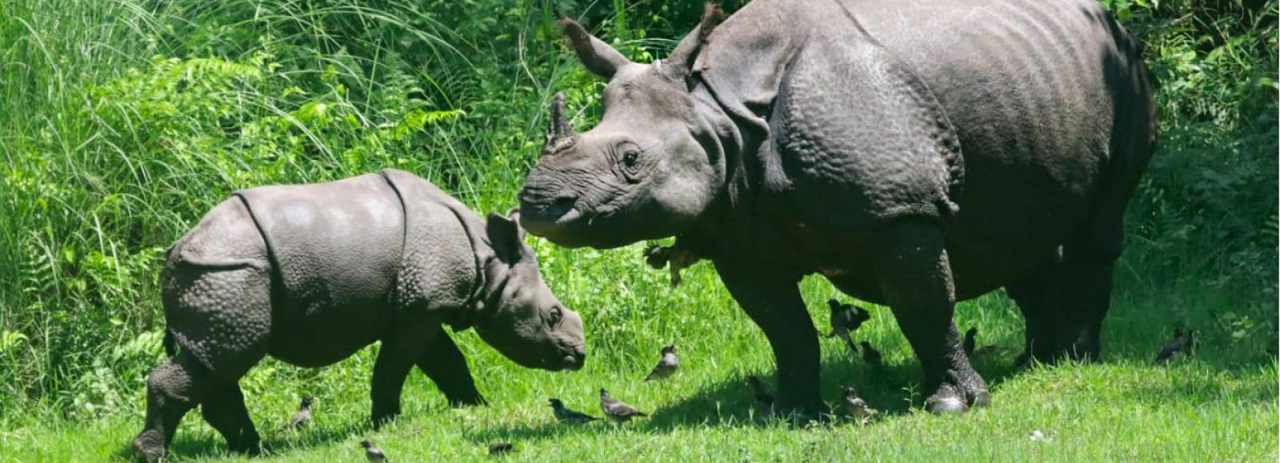
05 / Bildsprache
Fotografie & Visuelle Kommunikation
Fotografie-Stil
Minimalistisch & Atmosphärisch
Hochwertige Fotografie mit Fokus auf Naturtexturen (Stein, Holz, Blätter) und bedrohte Tierarten. Ruhige, atmosphärische Bildsprache mit weichem, natürlichem Licht.
Technischer Touch
Saubere, geometrische Kompositionen und klare Linien, die an technische Zeichnungen erinnern. Moderne Ästhetik trifft auf organische Formen.
Farbabstimmung
Bilder sollten zur Unselten-Farbpalette passen: Erdige Töne, natürliche Grüntöne, warme Sandfarben. Farbkorrektur im Post-Processing an Markenfarben anpassen.
Bildkategorien
Wildlife
Bedrohte Tierarten in natürlicher Umgebung
Tierfotografie-Richtlinien
Naturtexturen
Stein, Holz, Pflanzen, Landschaften
Natürliche Umgebung zeigen
Weiches, natürliches Licht
Produkte
Respektvolle Distanz
Authentische Momente
Textilien in natürlicher Umgebung

Slide 11
06 / Anwendungsbeispiele
Markenidentität in Aktion
Visitenkarten
Social Media
UNSELTEN
UNSELTEN
The Spirit of Unusual
The Spirit of Unusual
Max Mustermann
Geschäftsführer
Jeder Kauf schützt bedrohte Tierarten. Entdecke unsere neue Kollektion!
max@unselten.de
www.unselten.de
1.2k
Mehr erfahren
Format: 85×55mm, 300g/m² Naturpapier
Instagram Post: 1080×1080px
Verpackung
Website
UNSELTEN
UNSELTEN
Hero Image
The Spirit of Unusual
Neue Kollektion
Entdecke nachhaltige Mode
Jetzt shoppen
Recycelbare Kartonage mit Logo
Konsistente Navigation & Farbgebung

Slide 12
07 / Tonality & Sprache
Stimme der Marke
Markenstimme
Beispiele
Authentisch
Produktbeschreibung
Wir kommunizieren ehrlich und transparent. Kein Greenwashing, keine Übertreibungen. Fakten statt Floskeln.
„Kaufen Sie dieses T-Shirt, es ist gut für die Umwelt."
„Dieses T-Shirt aus 100% Bio-Baumwolle schützt mit jedem Kauf den Lebensraum des Tigers. Nachhaltig produziert, fair gehandelt, ungewöhnlich gut."
Inspirierend
✓ Spezifisch, emotional, informativ
Wir motivieren zum Handeln und zeigen, wie jeder Einzelne einen Unterschied machen kann. Positiv und lösungsorientiert.
Social Media Caption
„Der Tiger – ein Symbol für Stärke und Wildnis. Doch seine Population ist in den letzten 100 Jahren um 95% geschrumpft. Mit deinem Kauf unterstützt du direkt Schutzprojekte in Indien und Nepal. 🐅💚 #TheSpiritOfUnusual"
Informierend
Wir klären auf über bedrohte Arten und Naturschutz. Wissen vermitteln, aber nicht belehren. Zugänglich und verständlich.
✓ Fakten, Handlungsaufruf, Emotion
Kundenansprache
„Danke, dass du Teil der Unselten-Community bist! Mit deiner Bestellung Nr. 12345 unterstützt du das WWF-Tiger-Schutzprojekt. Wir halten dich auf dem Laufenden über den Impact deines Beitrags."
Wortwahl
Wir verwenden:
Wir vermeiden:
• ungewöhnlich
• aussterbend
✓ Persönlich, wertschätzend, transparent
• naturverbunden
• hoffnungslos
• bewusst
• dramatisierend
• nachhaltig
• belehrend
„Sprich mit deiner Community wie mit einem Freund: ehrlich, enthusiastisch und respektvoll."
• schützenswert
• oberflächlich

Slide 13
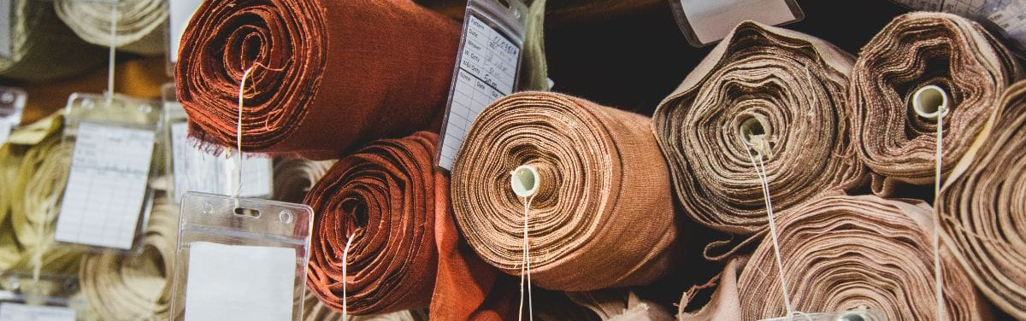
08 / Geschäftsmodell
Spendenkonzept & Transparenz
Unser Geschäftsmodell
Transparenz
1
Nachhaltige Textilien
Jährliche Berichte
Detaillierte Berichte über Spendensummen, Projekte und erreichte Ziele. Veröffentlicht auf der Website.
Wir produzieren hochwertige Textilien aus umweltfreundlichen Materialien: Bio-Baumwolle, recyceltes Polyester, Tencel. Faire Produktionsbedingungen und transparente Lieferketten.
Track Your Impact
2
Teil des Erlöses wird gespendet
Kunden erhalten nach dem Kauf Informationen darüber, welches Projekt ihr Beitrag unterstützt.
10% des Gewinns aus jedem verkauften Produkt fließt direkt in Naturschutzprojekte. Keine versteckten Kosten, keine Umwege.
Partnerschaften
Zusammenarbeit mit etablierten Naturschutzorganisationen. Zertifizierte Projekte mit nachweisbarem Impact.
3
Aufklärung & Bewusstsein
Jeder Kauf informiert über bedrohte Tierarten und deren Lebensräume. Bildungsarbeit durch Produktverpackungen, Website und Social Media.
Spendenempfänger
10%
WWF Deutschland
IUCN Save Our Species
Lokale Naturschutzprojekte
Tier-Schutzstationen
des Gewinns fließt in den Naturschutz

Slide 14

UNSELTEN
The Spirit of Unusual
Together we protect the unusual.
Dieser CI Guide ist ein lebendiges Dokument. Bei Fragen zur Markenanwendung stehen wir jederzeit zur Verfügung.
E-Mail
Website
Ressourcen
design@unselten.de
www.unselten.de
unselten.de/brand
Version 1.0 | Februar 2026
© 2026 Unselten. Alle Rechte vorbehalten.

